Slide 1
QnS Web App Question and Survey
2012150023
배근빈

Slide 2
요구사항
개요
서비스명 : 학기말 서면상담 웹
서비스 제공 내용
간편한 회원가입
교수는 설문지 작성, 학생은 설문 수행
결과는 과목별, 질문별 상황에 맞는 뷰 제공
과목 추천 게시판
예상 기간 : 10일
인원 : 1명
사용 언어 : Django, javascript, Bootstrap
사용 AWS : EC2, RDS, S3
서면상담, 수강신청 시즌에만 늘어나는 사용량을 커버하고 나머지 기간에는 유지비용을 줄인다.
교수님은 회원가입 해야만 이용이 가능하고 학생은 따로 가입 할 필요가 없다.
서면상담 이후 추가적인 과목 추천 별점과 추천이유를 입력 받아 이후 이 과목을 수강할 학생들을 위한 과목추천 게시판을 형성한다.

Slide 3







요구사항 충족을 위한 AWS 서비스
어플리케이션을 올리기 위한 기반이 되는 서비스
설문 자료 및 결과, 강의 추천 결과 등 정형 데이터들을 담을 데이터 베이스
학기가 지난 설문 결과와 과목별 별점을 저장하고, 웹에서 이용하는 이미지 들을 저장
(RDS 를 계속 이용 하는 것 보다 비용 감소)
Amazon EC2
Amazon RDS
AMI
Auto Scaling
Amazon CloudWatch
Elastic Load Balancing*
특정 기간에만 늘어나는 사용량을 커버하기 위한 서비스
Amazon S3

Slide 4
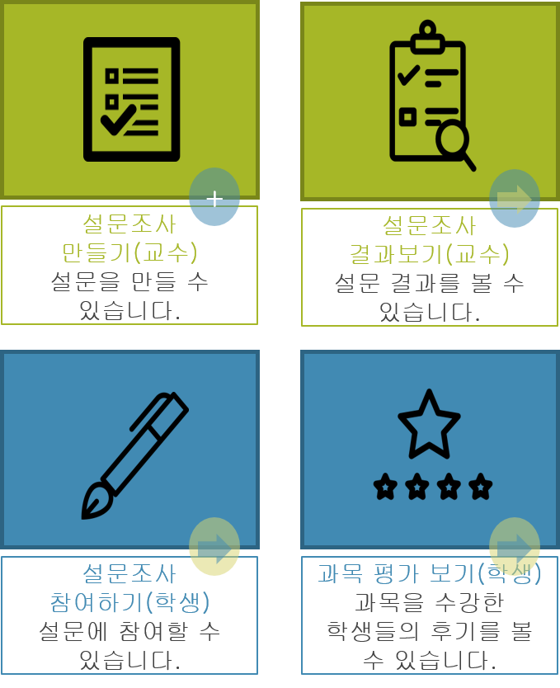
디자인 스케치 및 시나리오
처음 접속
메뉴
설문
수업에 만족하십니까?
어려운 점은 무엇입니까?
과목 한줄평
별점
교수
학생
ID
P/W

Slide 5


디자인 스케치 및 시나리오
Django
WAS
Data
mobile client
Amazon RDS
client

Slide 6
디자인 스케치 및 시나리오
원하는
뷰 선택
Amazon RDS
Django
WAS
mobile client
Amazon S3
client
Data

Slide 7

디자인 스케치 및 시나리오
사용량을 감시하며
사용량이 급증할 경우 서버를 늘린다
AMI
Amazon CloudWatch
설문지, 설문결과, 별점 등 현재 학기의
자료를 데이터 베이스에 저장
사용자는
인터넷을 이용하여 서비스에 접근
Amazon RDS
…
mobile client
Amazon EC2
Amazon EC2
Elastic Load Balancing*
Internet
인터넷을 이용해 접근한 사용자는
EC2 에 올라가 있는 웹 서비스를 이용한다
사용량 증가로 늘어난
여러 대의 서버에 트래픽을
적절하게 분산한다
Amazon S3
client
지난 학기의 자료는 변경될 일이 없으므로
스토리지에 저장하여 비용 절감 및
서비스에서 이용하는 리소스들 저장
Auto Scaling group
Auto Scaling

Slide 8
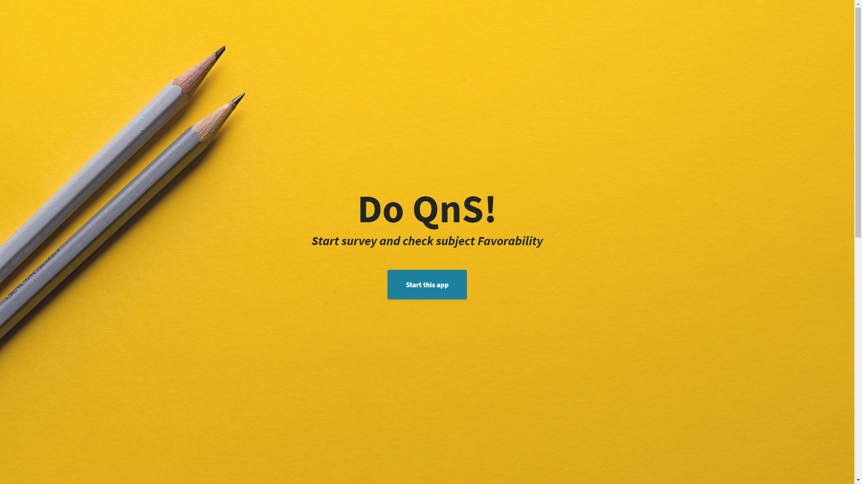
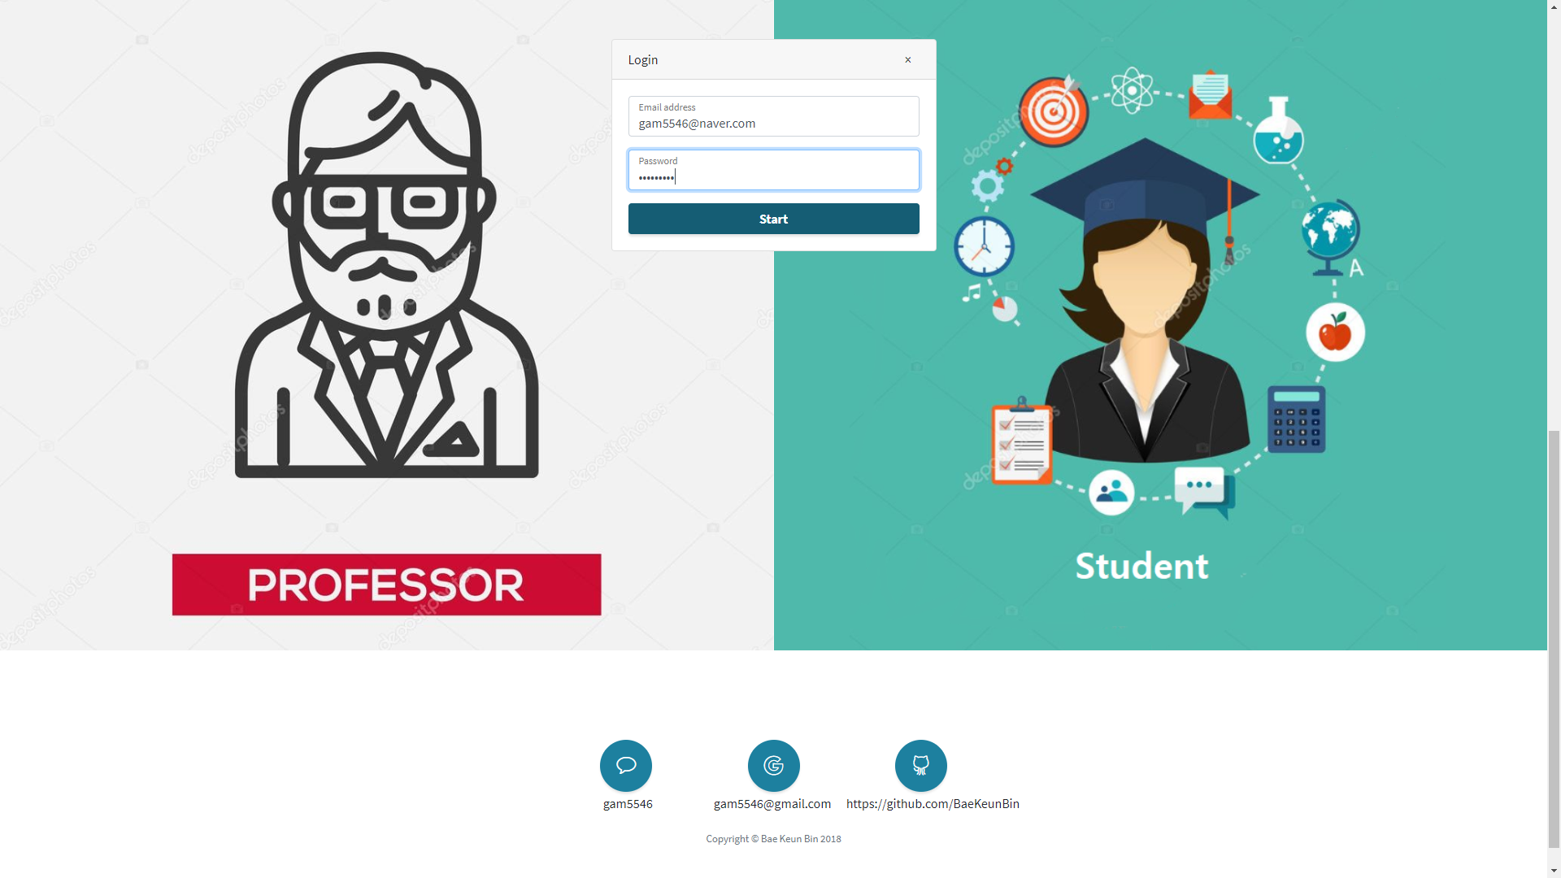
개발결과
시작 페이지
교수님은 등록된 계정으로 이용 가능
학생은 그때그때 계정 생성
부트스트랩을 이용한 UI 및 디자인

Slide 9
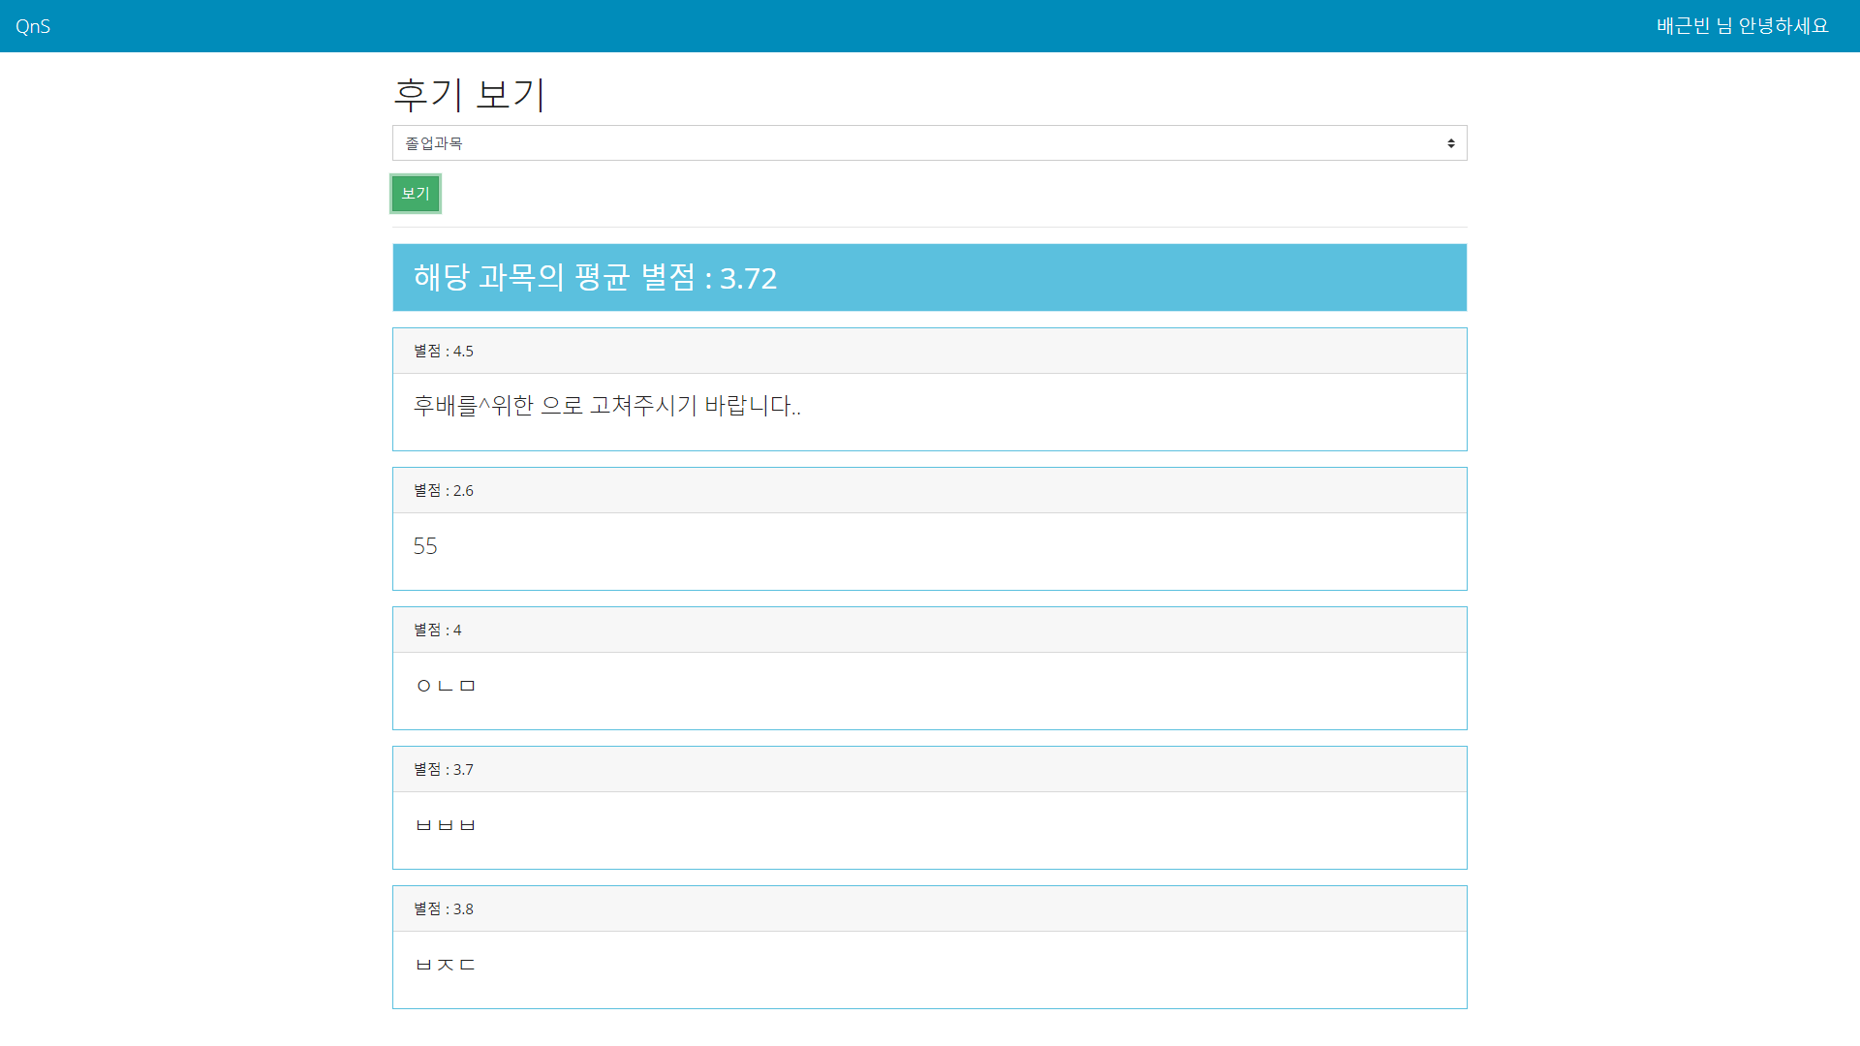
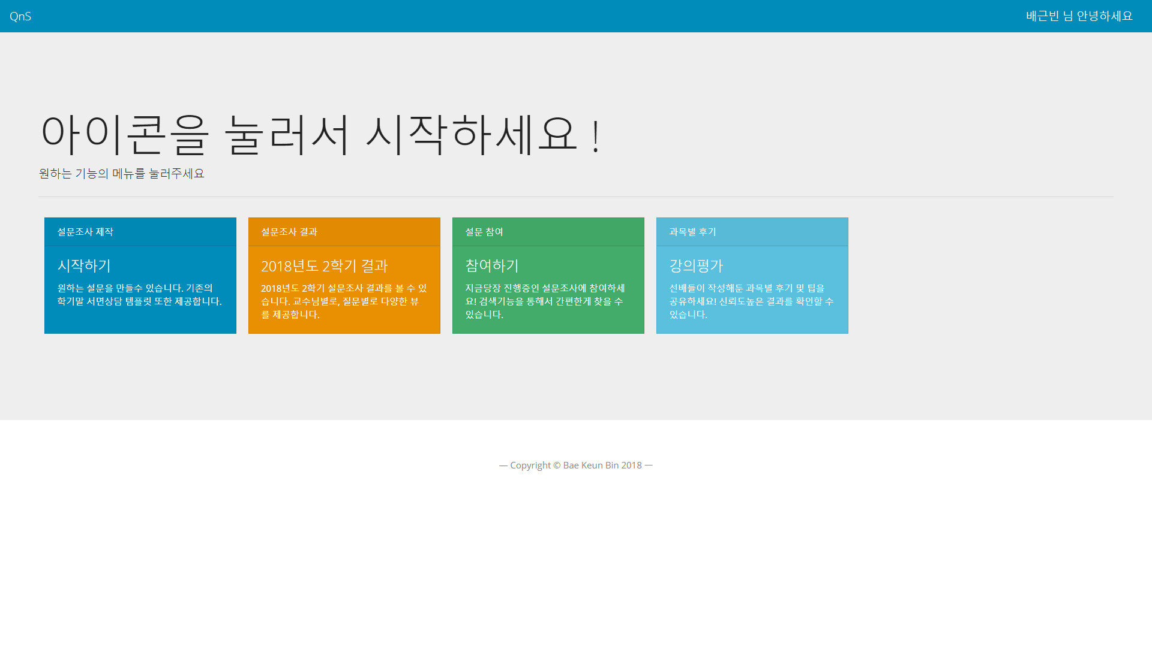
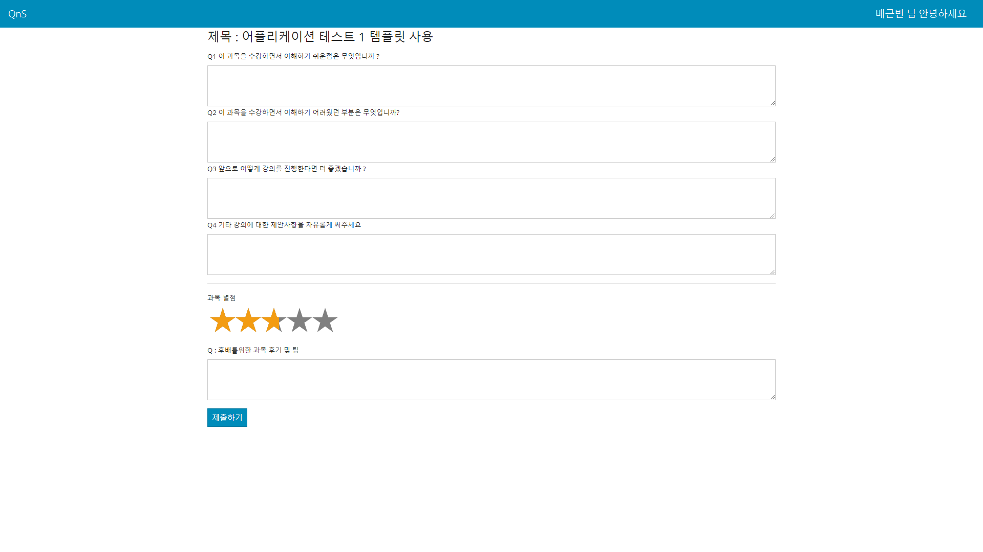
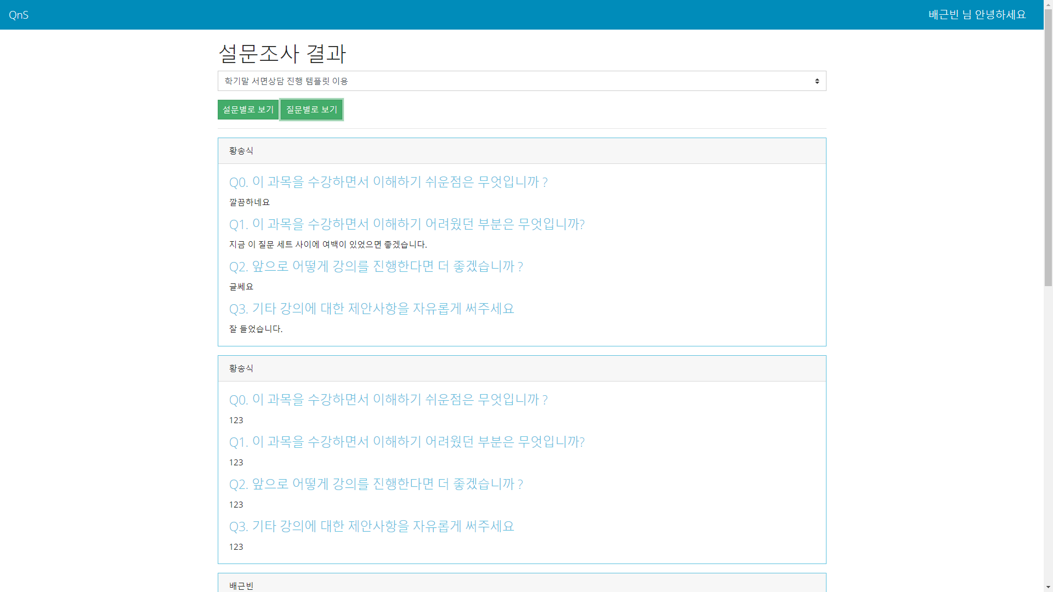
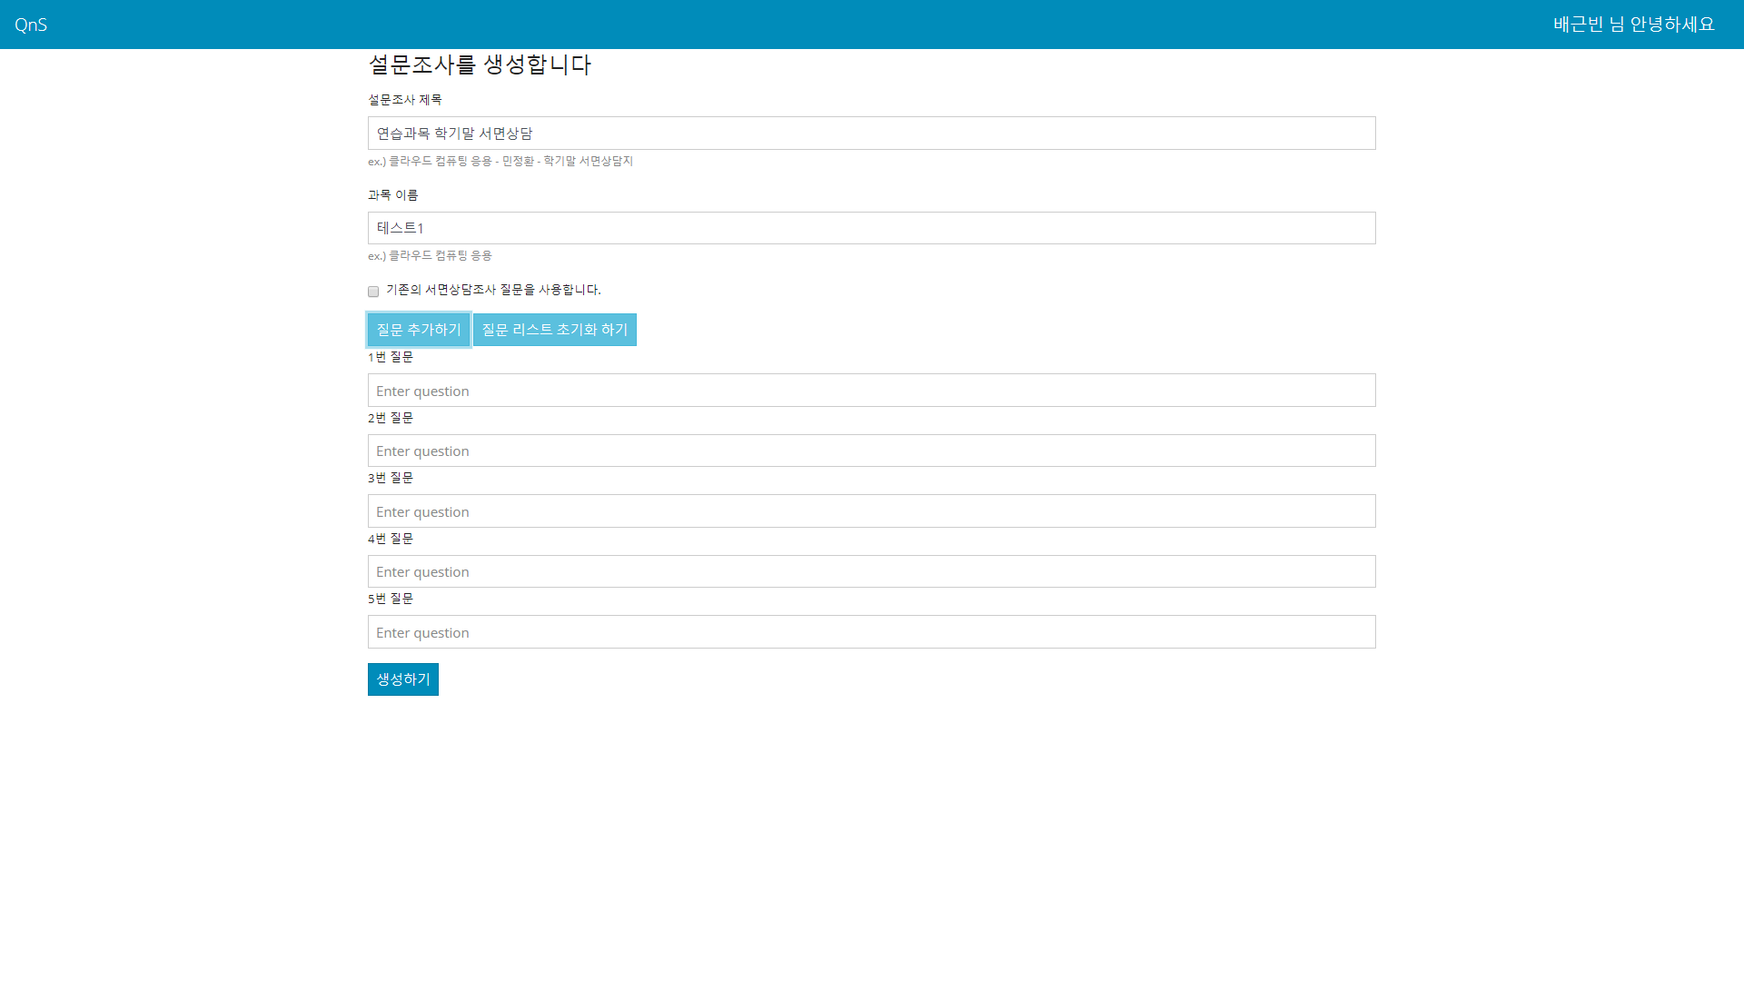
개발결과
메뉴별 페이지
세션을 통한 데이터 유지
교수 학생 별 이용할 수 있는 메뉴가 다름

Slide 10
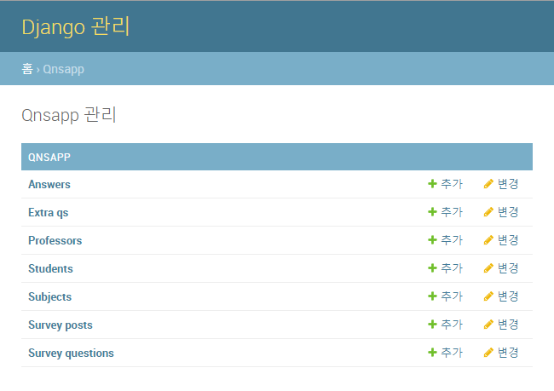
개발결과
Answer : 설문별 답변을 저장
Extraq : 과목별 별점과 추가 질문에 대한 답변을 저장
Professor : 교수님 계정을 저장
Student : 학생의 정보를 저장
Subject : 과목의 정보를 저장
Survey post : 설문지 관리
Survey Question : 설문지 질문 관리

Slide 11
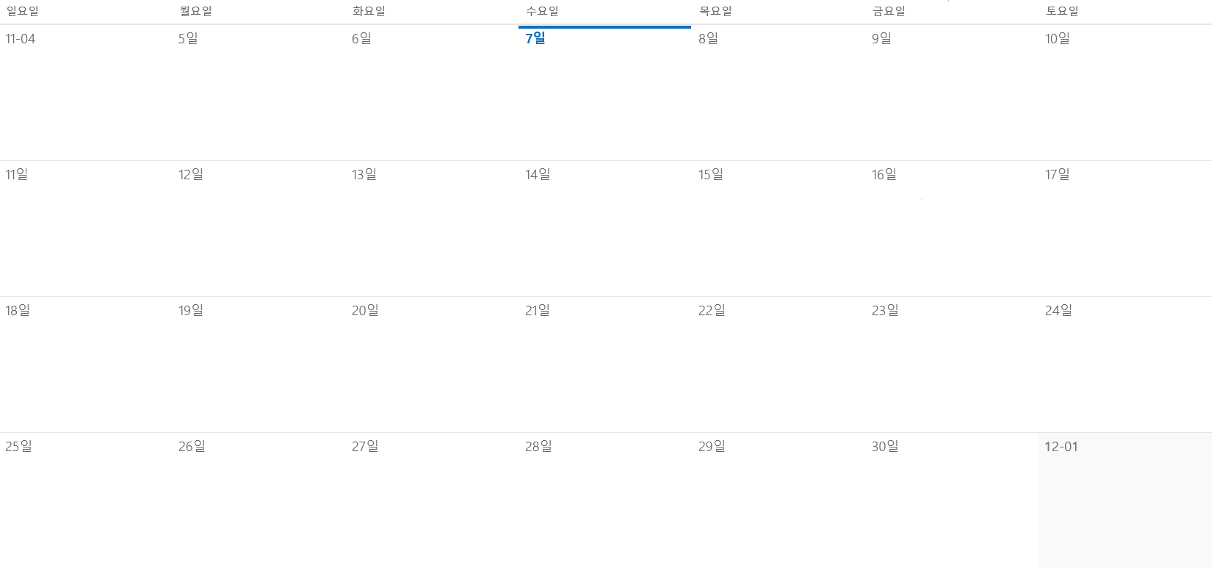
추진 일정 계획 대비 실적
설계 마무리 : 11/8
예상 개발 기간 : 10일
AWS 개발 환경 구축 : 1일
데이터 베이스 설계 : 1일
프론트 개발 : 3일
서버 개발 : 3일
테스트 : 2일

Slide 12
추진 일정 계획 대비 실적
사용량을 감시하며
사용량이 급증할 경우 서버를 늘린다
AMI
Amazon CloudWatch
설문지, 설문결과, 별점 등 현재 학기의
자료를 데이터 베이스에 저장
사용자는
인터넷을 이용하여 서비스에 접근
Amazon RDS
…
mobile client
Amazon EC2
Amazon EC2
Elastic Load Balancing*
Internet
인터넷을 이용해 접근한 사용자는
EC2 에 올라가 있는 웹 서비스를 이용한다
사용량 증가로 늘어난
여러 대의 서버에 트래픽을
적절하게 분산한다
Amazon S3
client
지난 학기의 자료는 변경될 일이 없으므로
스토리지에 저장하여 비용 절감 및
서비스에서 이용하는 리소스들 저장
Auto Scaling group
Auto Scaling

Slide 13
추진 일정 계획 대비 실적
설문지, 설문결과, 별점 등 현재 학기의
자료를 데이터 베이스에 저장
인터넷을 이용해 접근한 사용자는
EC2 에 올라가 있는 웹 서비스를 이용한다
사용자는
인터넷을 이용하여 서비스에 접근
Amazon RDS
mobile client
Amazon EC2
Internet
Amazon S3
client
지난 학기의 자료는 변경될 일이 없으므로
스토리지에 저장하여 비용 절감 및
서비스에서 이용하는 리소스들 저장

Slide 14
구현하지 못한 기능
1. 시즌이 지난 설문조사 데이터 S3 로 이동

Slide 15
교훈, 느낀점
소스코드가 서버에 올라가 있어서 어디서든지 개발하기 편했다.
조금 더 다양한 AWS 서비스를 이용하였더라면 하는 아쉬움
데이터베이스 테이블 설계에 대한 지식 부족 -> 공부 필요성을 느낌
혼자서 웹 어플리케이션 full stack(프론트 + 백)을 개발해 볼 수 있었던 좋은 기회
일정을 잘 지키자

